Slide 1
Социални мрежи и защита
WARNING!
Изготвено от Михаела Викторова, Никол Петрова, Никол Русинова и Цветелина Димитрова

Slide 2
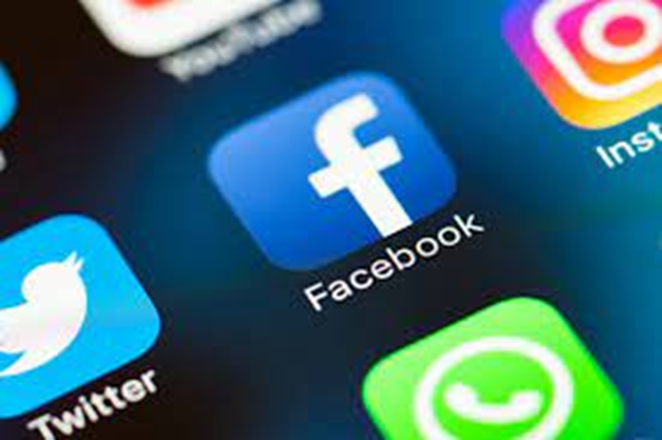
Какво представлява социалната мрежа?
Социалната мрежа е социална структура от индивиди, свързани в специфични за дадена мрежа типове отношения като приятелство (роднинство), идеи, виждания,финансови отношения и т.н

Slide 3
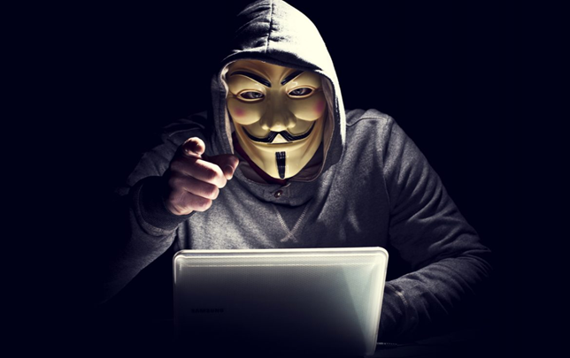
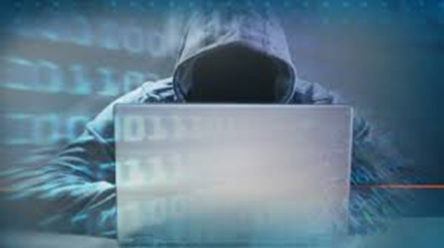
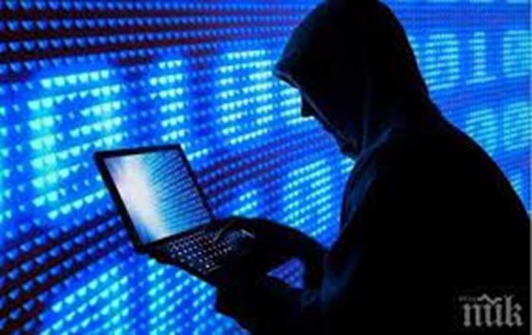
Киберзаплахите са често срещани напоследък.
Използването на социални мрежи е нарастнало през изминалите години.
Те се многобройни и някои от тях са спам,уеб базирани атаки и фишинг атаки.

Slide 4
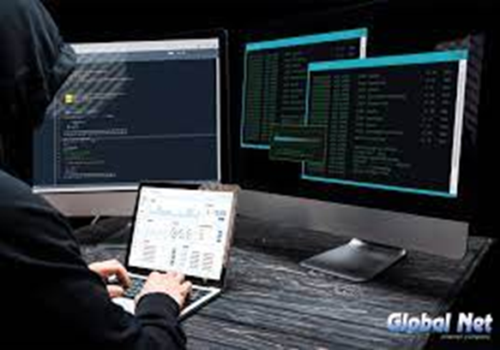
В интернет пространството реалните неща получават виртуален компонент. Всяка личност или обект може да се локализира, адресира и опише. Потребителите на Интернет са подложени на постоянни атаки.

Slide 5
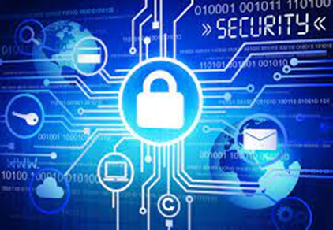
За да преодолее заплахите на "Хакерите" потребителя трябва да знае защо те атакуват социалните мрежи, а именно:
Разнообразието от връзки (links) към различни приложения позволява осъществяване на различни атаки.
Изобилие от лична информация, която може да се използва.
Присъединяването към мрежата е елементарно.
Те съдържат голям брой участници.

Slide 6
ИТ сигурността трябва да е от полза на бизнеса, а не да го ограничава.
52% Уеб-базирани атаки
54% Атака тип „отказ от услуга”
53% Фишинг
84% Зловреден софтуер
71% кражба на самоличност.

Slide 7
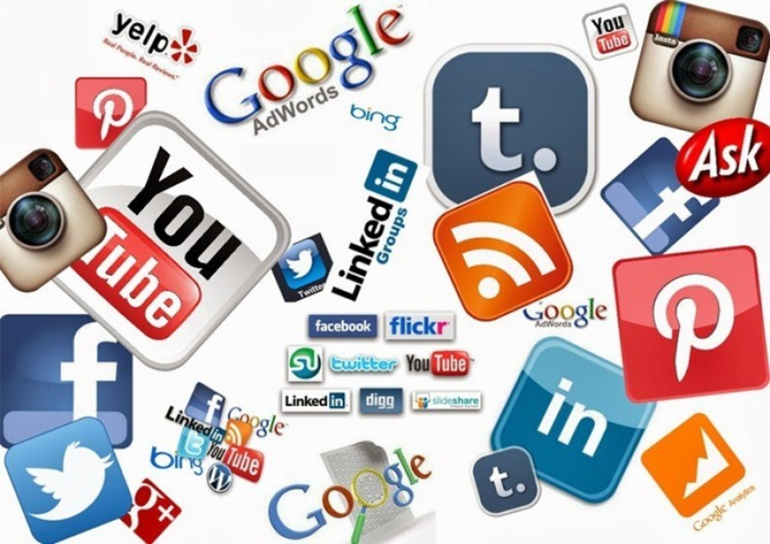
Социалните мрежи по света и тяхното влияние

Slide 8
Според италианския медиен експерт Винченцо Косенца, сайтът на Марк Зукъръбърг доминира в глобален мащаб.

Slide 9
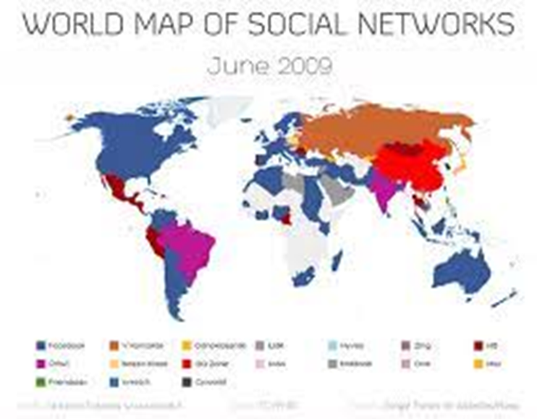
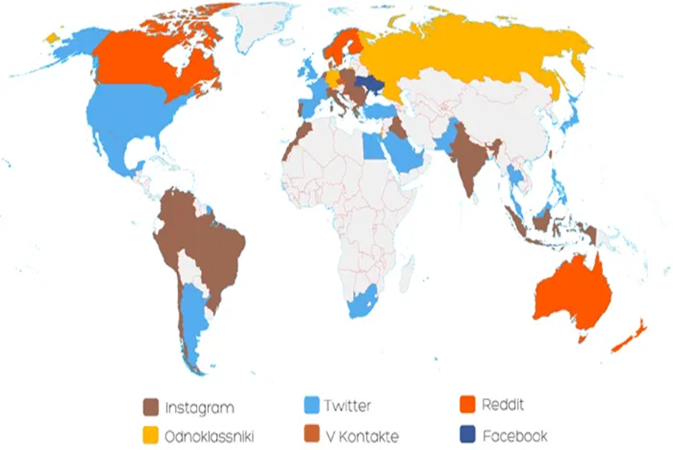
Световна карта на социалните мрежи за 2009г. и 2018г.
2018

Slide 10
Статистика за използването на социалните мрежи в България през 2018г.
Брой/процент потребители
Социална мрежа
1st
Google, Youtube, etc.
2nd
Facebook
3 300 000
3rd
Instagram
1 000 000

Slide 11
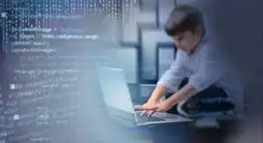
Видове опасности
Страшни сайтове- печалба на гърба на детски страхове
Пристрастяване
Онлайн предизвикателства
Игри с насилие
Риск от самоубийство
Кражба на профил
Дезинформация за фалшиви новини

Slide 12
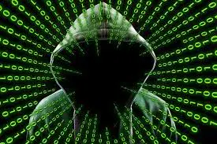
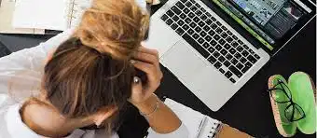
Опасности в интернет
Интернет може да бъде опасно място за деца и
тийнейджъри. От кибер-престъпници до социални
медийни постове, които могат да бъдат бумеранг,
да се върнат и преследват по-късно в живота,
опасностите могат да бъдат необратими.
Децата могат несъзнателно да изложат семействата
си на онлайн рискове,
например, като случайно изтеглят злонамерен софтуер,
който би могъл да даде
достъп на киберпрестъпниците до банковата
сметка на техните
родители или друга чувствителна информация.

Slide 13
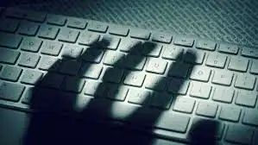
Най- чести интернет измами
Най-честите измами са побликуване на грешна информация и сексуален тормоз. Те обикновено се случват на лица под 18 годишна възраст. Всеки характер е различен, но това изключително много влияе на психиката на едно дете и вреди на социализирането му сред хората. Прави го антисоциален и го отръпва от света. При такива обстоятелсва е добре да се консуктара с психолог и да запознае родителите си с проблема. Много деца правят грешката да крият, което не е правилно. Проблема трябва да се обсъди и изясни.

Slide 14
Съвети за предпазване от злоупотреба в социалните мрежи

Slide 15
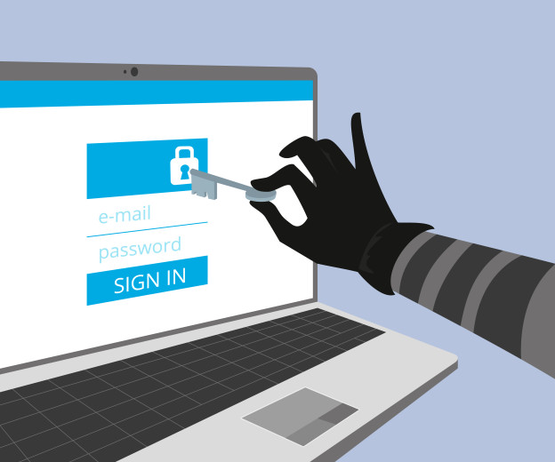
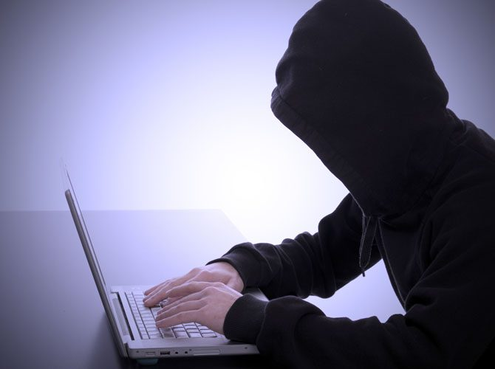
Обновявайте редовно софтуера си: Убедете се, че компютърът, който използвате, има необходимите мерки за сигурност – антивирусна програма и защитна стена. Обновявайте ги редовно. Инсталирайте последните модификации за операционната система.
Използвайте сложни пароли: Не казвайте паролата си на никого и не я използвайте на други места
Внимавайте при инсталиране на приложения: Измамните програми могат да използват този достъп до профила Ви и да комуникират с приятелите Ви от Ваше име. Инсталирайте приложения, които произлизат от надеждни компании.
Линкове: Бъдете изключително внимателни, когато отваряте линкове. Ако заглавието ви се стори странно, подозрително, или прекалено хубаво, за да е истина, не отваряйте линка.

Slide 16
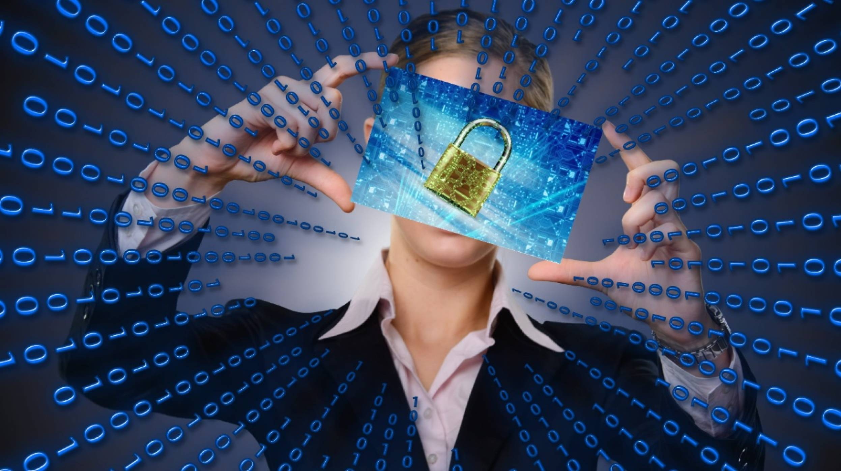
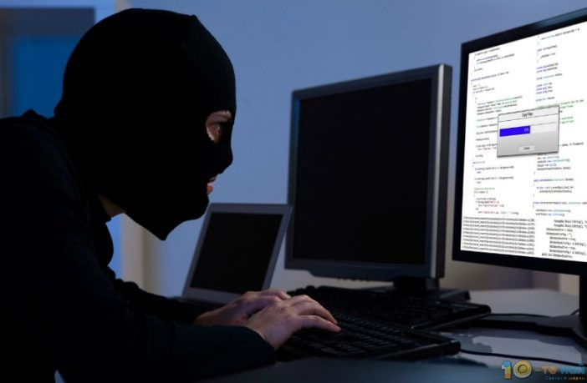
Измами: Престъпниците се възползват от отворения стил на социалните мрежи, за да мамят потребителите. Внимавайте, когато се свързват с Вас в социалните мрежи с искане за пари или учудващо добро предложение.
Поверителност: Не споделяйте конфиденциална информация, било тя лична или служебна. Публикувайте само това, което бихте казали на напълно непознат човек. Ако един сайт не предпазва достатъчно добре личната Ви информация, не го използвайте.
Лични данни: Не отговаряйте на съобщения, молещи Ви да потвърдите потребителското си име и парола.

Slide 17
Благодарим за вниманието! ☺

